Slide 1



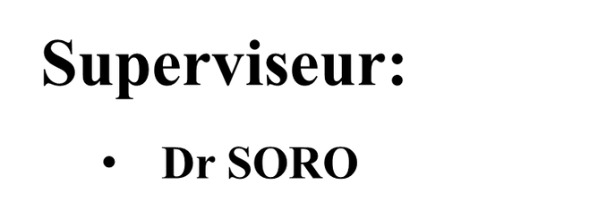
PRESENTATION DU PROJET:
D’Application des Rafistoleurs (toclo-toclo) CI

Slide 2
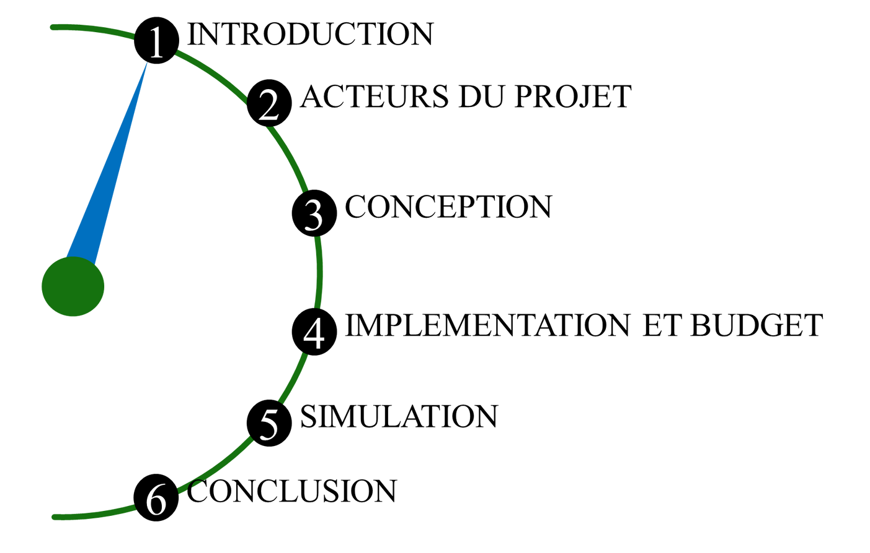
SOMMAIRE

Slide 3


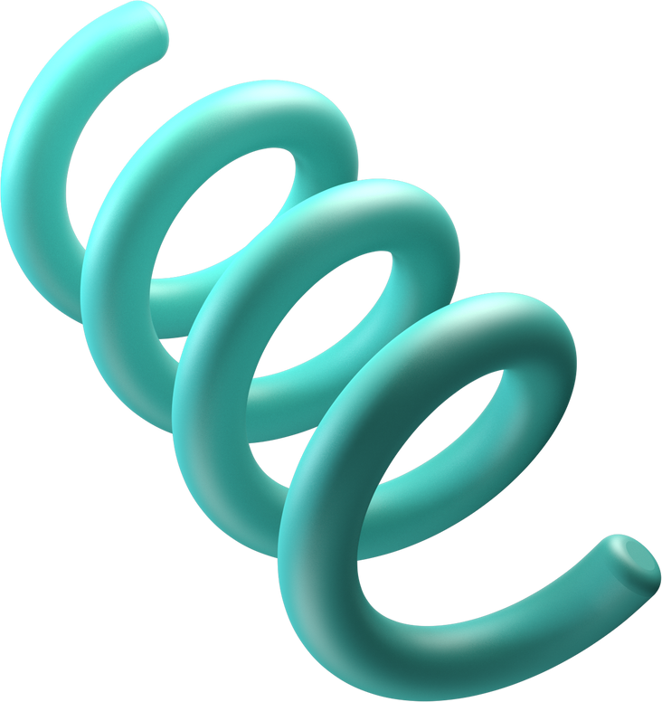


Slide 4

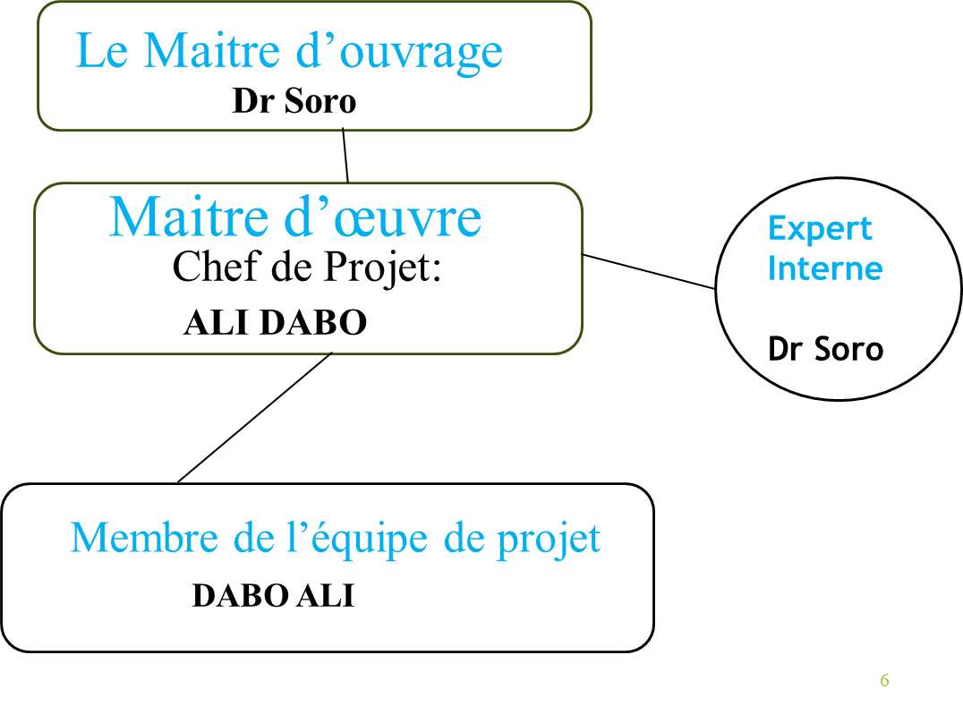

Slide 5


Slide 6


Slide 7


Slide 8


Slide 9


Slide 10
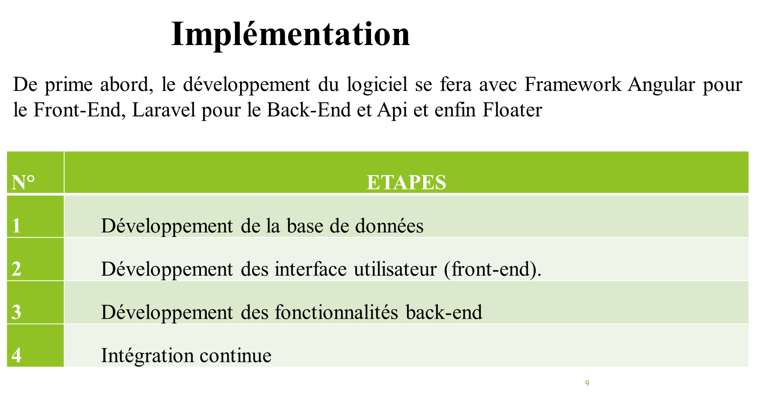

Slide 11
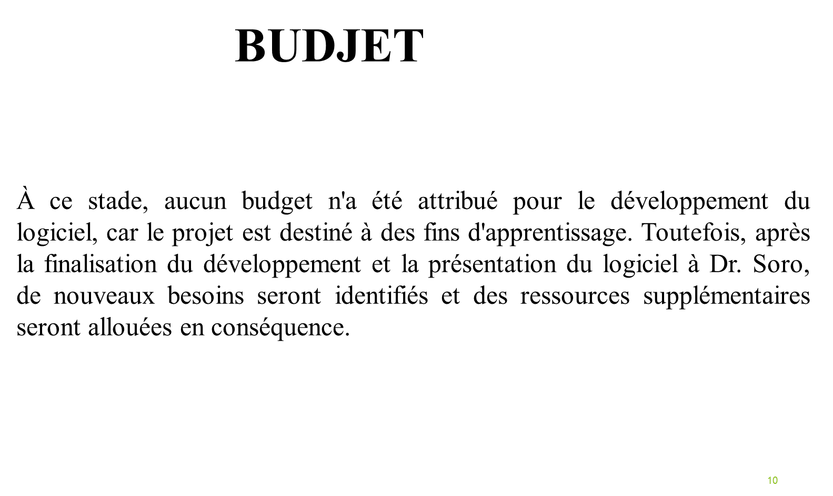

Slide 12



Slide 13



